Slide 1
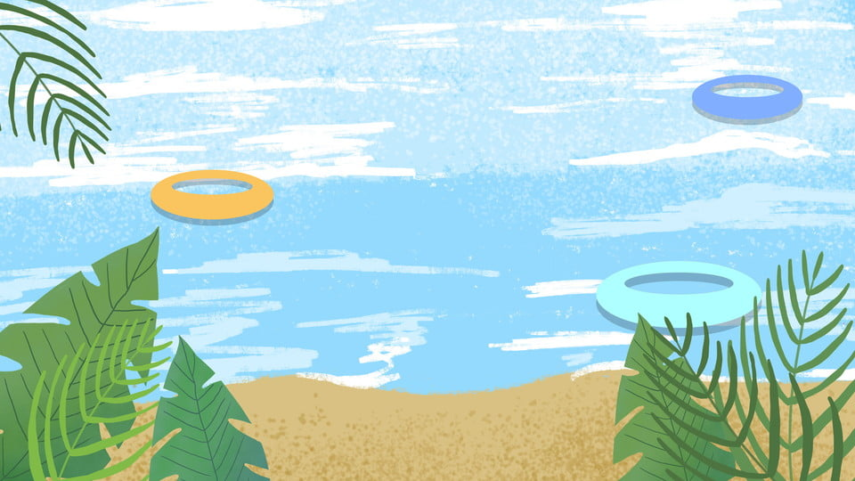
CHÀO MỪNG CÁC EM HỌC SINH LỚP 2 ĐÃ ĐẾN VỚI TIẾT HỌC MĨ THUẬT HÔM NAY!

Slide 2

MĨ THUẬT LỚP 2
CHỦ ĐỀ: ĐẠI DƯƠNG MÊNH MÔNG
BÀI 1: BẦU TRỜI VÀ BIỂN (T1)

Slide 3
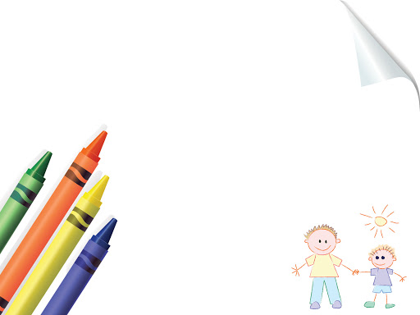

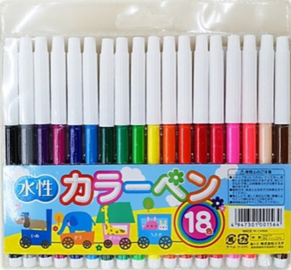

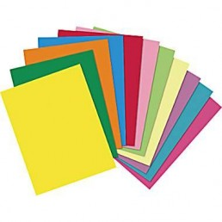
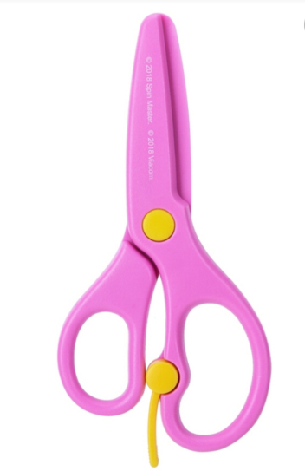

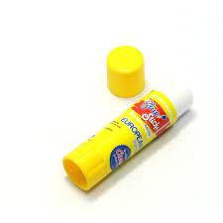
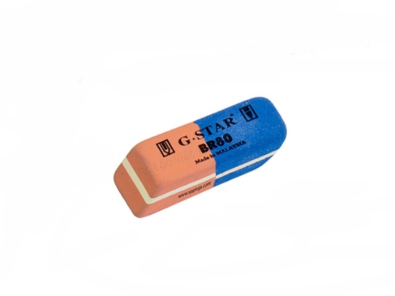
Chuẩn bị đồ dùng

Slide 4
MỤC TIÊU:
- Gọi tên được các màu, pha được màu và chỉ ra được màu cho cảm giác đậm, nhạt.
- Tạo được bức tranh thiên nhiên có sử dụng màu đậm, màu nhạt.
- Bước đầu phân tích được sự phối hợp màu đậm, nhạt trong tranh, ảnh.
- Nêu được cảm nhận vẻ đẹp thiên nhiên trong tranh, ảnh.

Slide 5
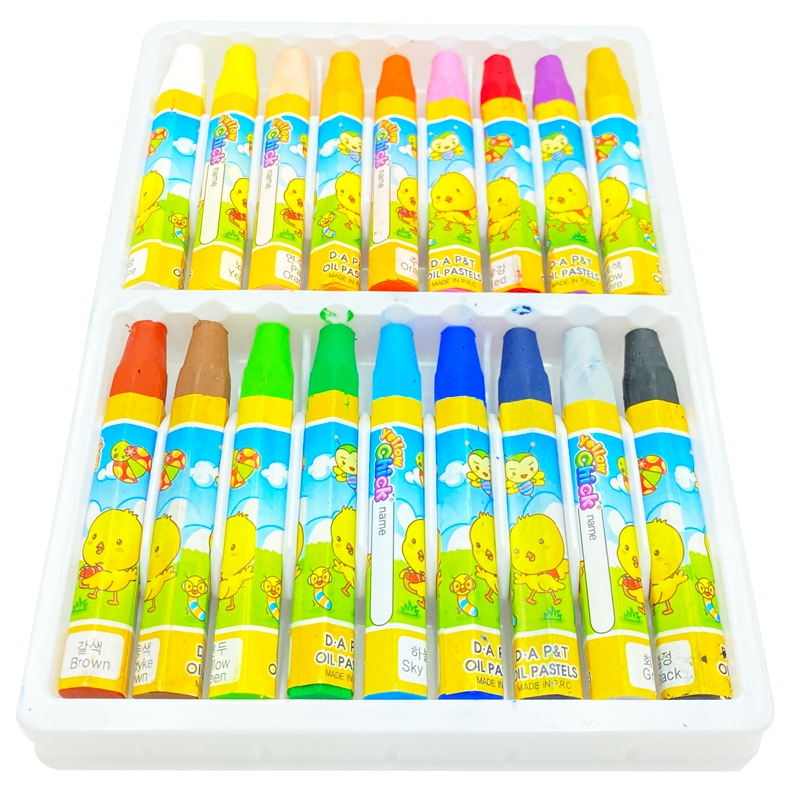
HOẠT ĐỘNG 1: KHÁM PHÁ
Em hãy quan sát hộp màu và chỉ ra các màu đậm, nhạt trong đó?

Slide 6
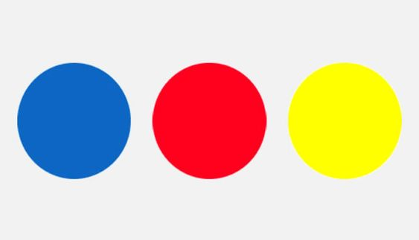
- Em hãy đọc tên 3 màu cơ bản?

Slide 7
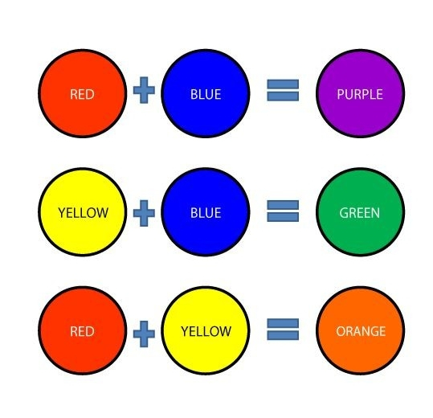

Slide 8
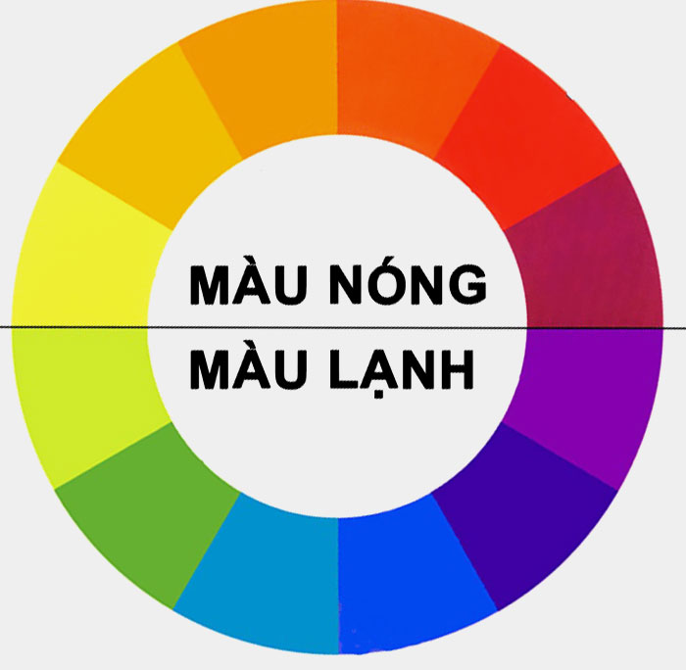
Màu nóng là những màu tạo cảm giác ấm áp hoặc nóng bức, là những màu có sắc độ gần với màu đỏ, cam, vàng.
Màu lạnh là những màu tạo cảm giác mát dịu hoặc lạnh lẽo, là những màu có sắc độ gần với màu xanh lá cây, xanh nước biển, tím...

Slide 9
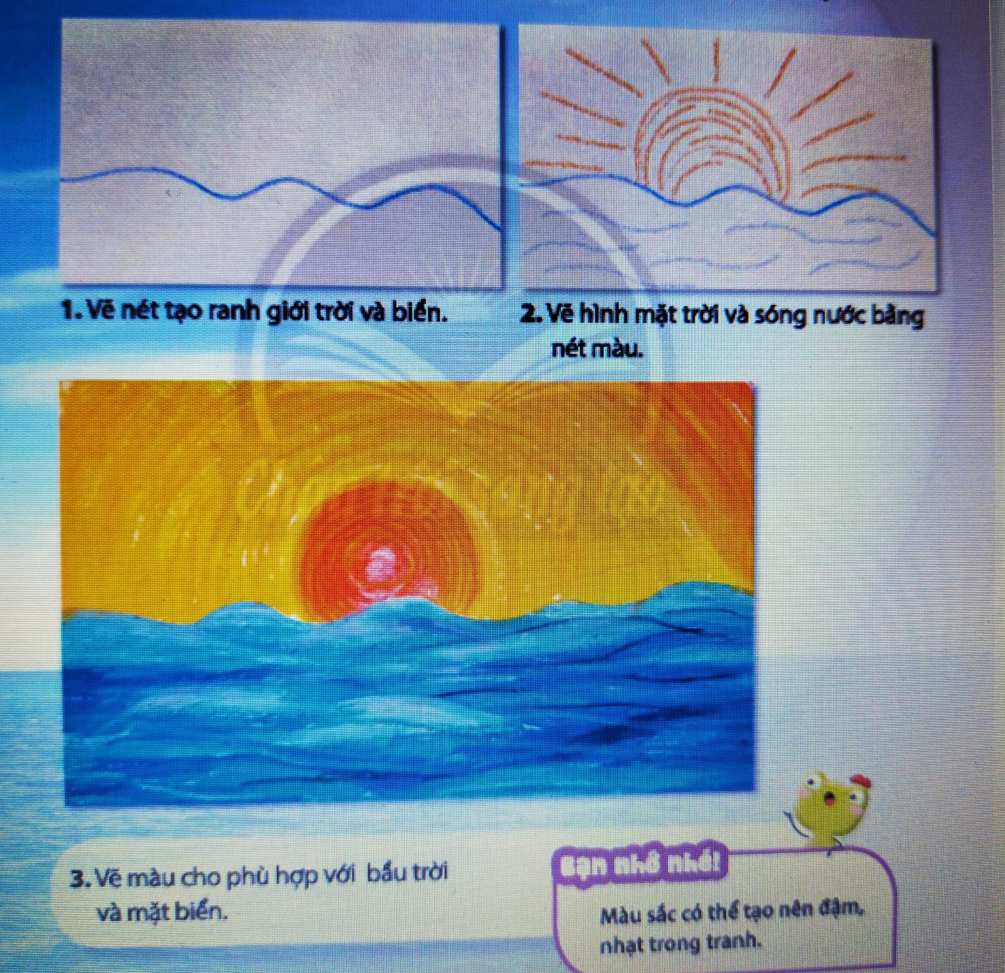
HOẠT ĐỘNG 2: KIẾN TẠO KIẾN THỨC, KĨ NĂNG:
QUAN SÁT HÌNH ẢNH CHỈ RA CÁC BƯỚC VẼ TRANH BẦU TRỜI VÀ BIỂN:
+ Các bước để vẽ một bức tranh bầu trời và biển?
+ Bước nào được vẽ bằng nhiều nét?
+ Bước nào có vẽ màu đậm, nhạt?

Slide 10
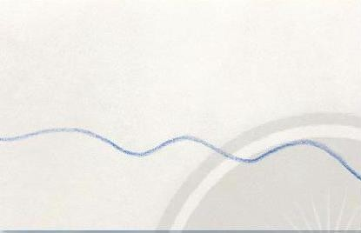
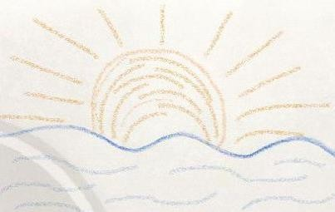
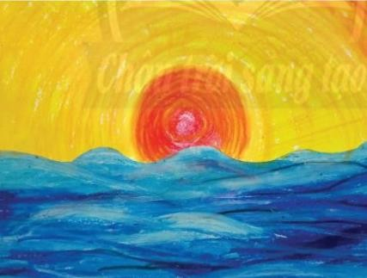
MÌNH CÙNG NHẮC LẠI NHÉ!
CMIáchMÌNH
B1: Vẽ nét tạo ranh giới trời và biển
B3 : Vẽ màu cho phù hợp
với bầu trời và mặt biển
B1: Vẽ nét tạo ranh giới trời và biển
B2: Vẽ hình mặt trời và sóng nước bằng nét màu.
B3: Vẽ màu cho phù hợp với bầu trời và mặt biển.
B1: Vẽ nét tạo ranh giới trời và biển
B1: Vẽ nt tạo ranh giới trời và biển

Slide 11

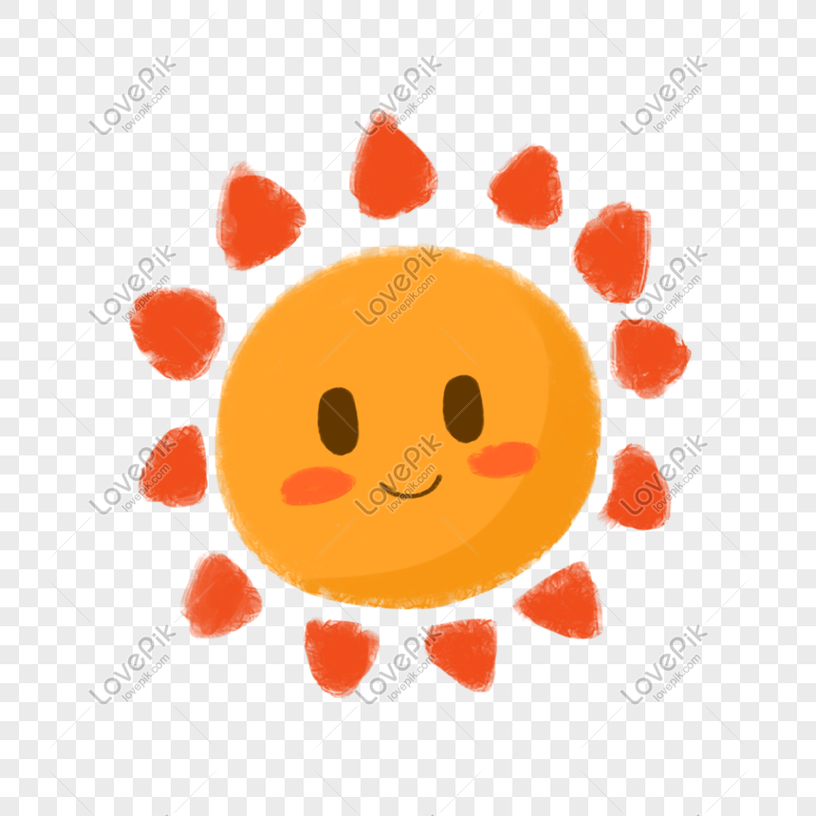

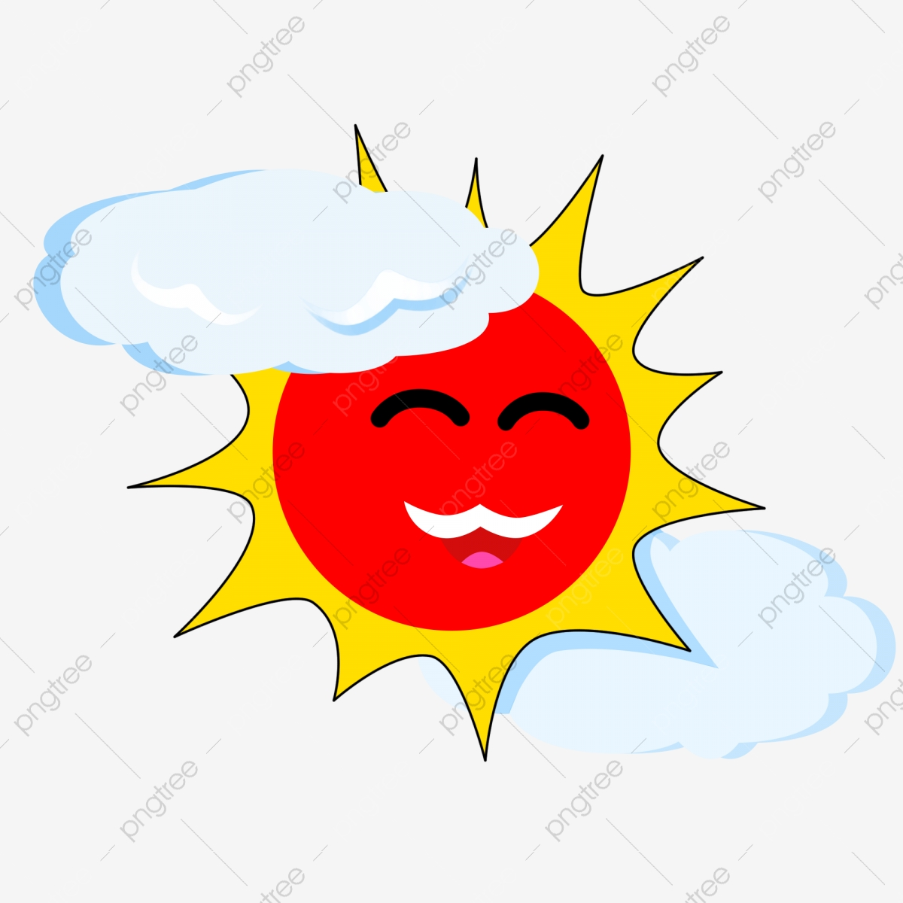
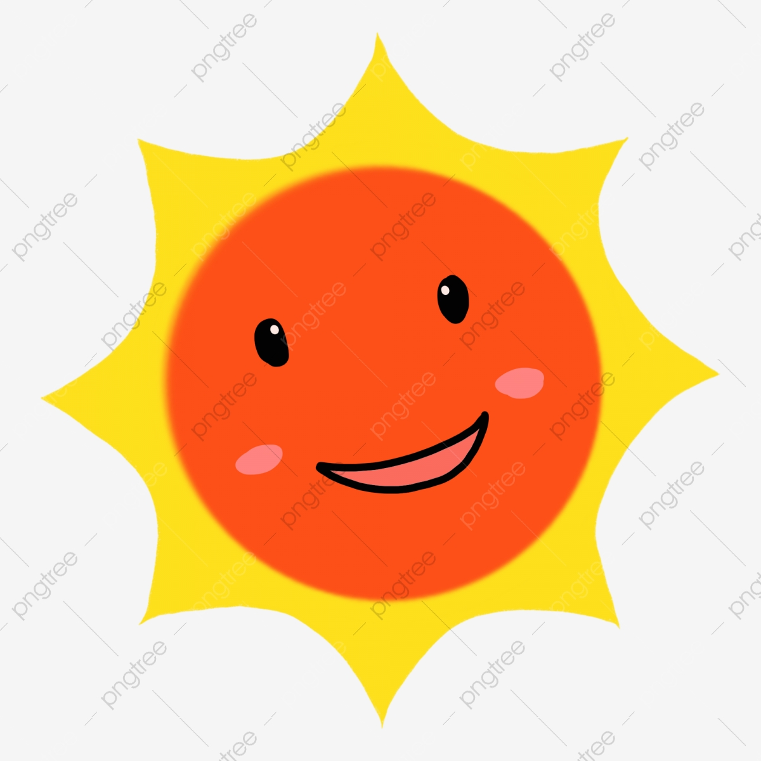

Slide 12
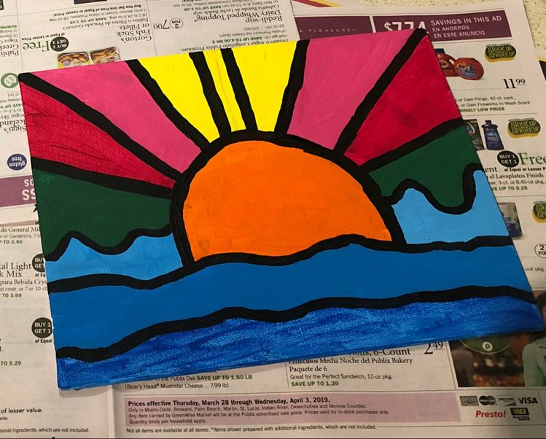
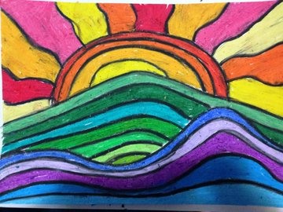
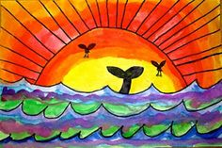
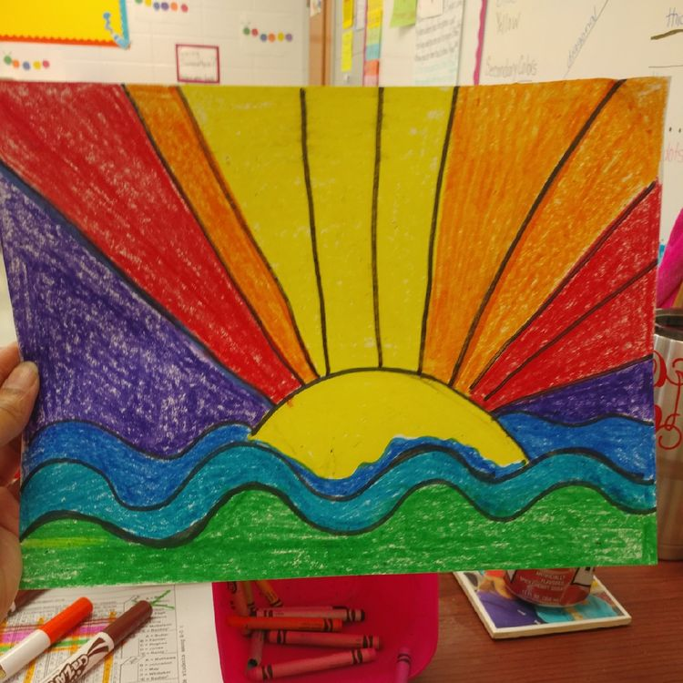

Slide 13

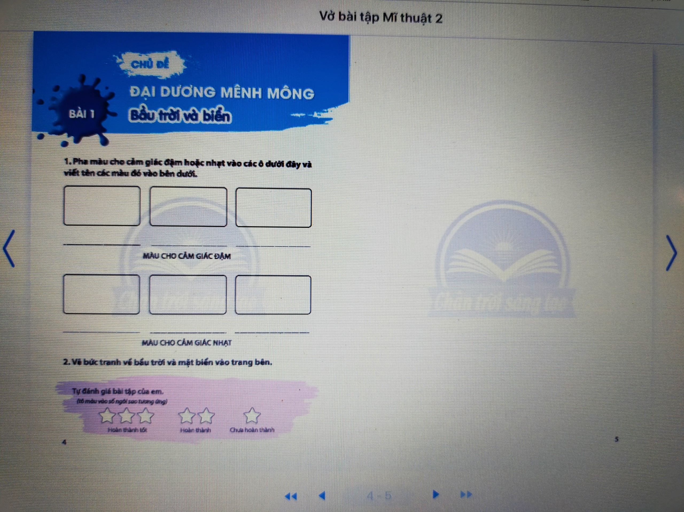

3. LUYỆN TẬP, SÁNG TẠO
Em hãy vẽ một bức tranh bầu trời và mặt biển theo ý thích, sử dụng màu sắc để tạo độ đậm nhạt cho bài vẽ.

Slide 14
4. PHÂN TÍCH, ĐÁNH GIÁ
Em chọn màu gì để vẽ phần bầu trời và mặt biển?
Chỉ ra các màu đậm, màu nhạt trong bức tranh?
- Thời tiết trong bức tranh của em như thế nào?
- Em hãy giới thiệu bức tranh của mình cho người thân được biết nhé!

Slide 15

- EM ĐÃ ĐƯỢC ĐI BIỂN BAO GIỜ CHƯA? HÃY KỂ 1 KỈ NIỆM MÀ EM NHỚ NHẤT VỀ BIỂN?
- CHÚNG MÌNH CẦN LÀM GÌ ĐỂ GIỮ CHO MÔI TRƯỜNG BIỂN ĐƯỢC XANH – SẠCH – ĐẸP?

Slide 16
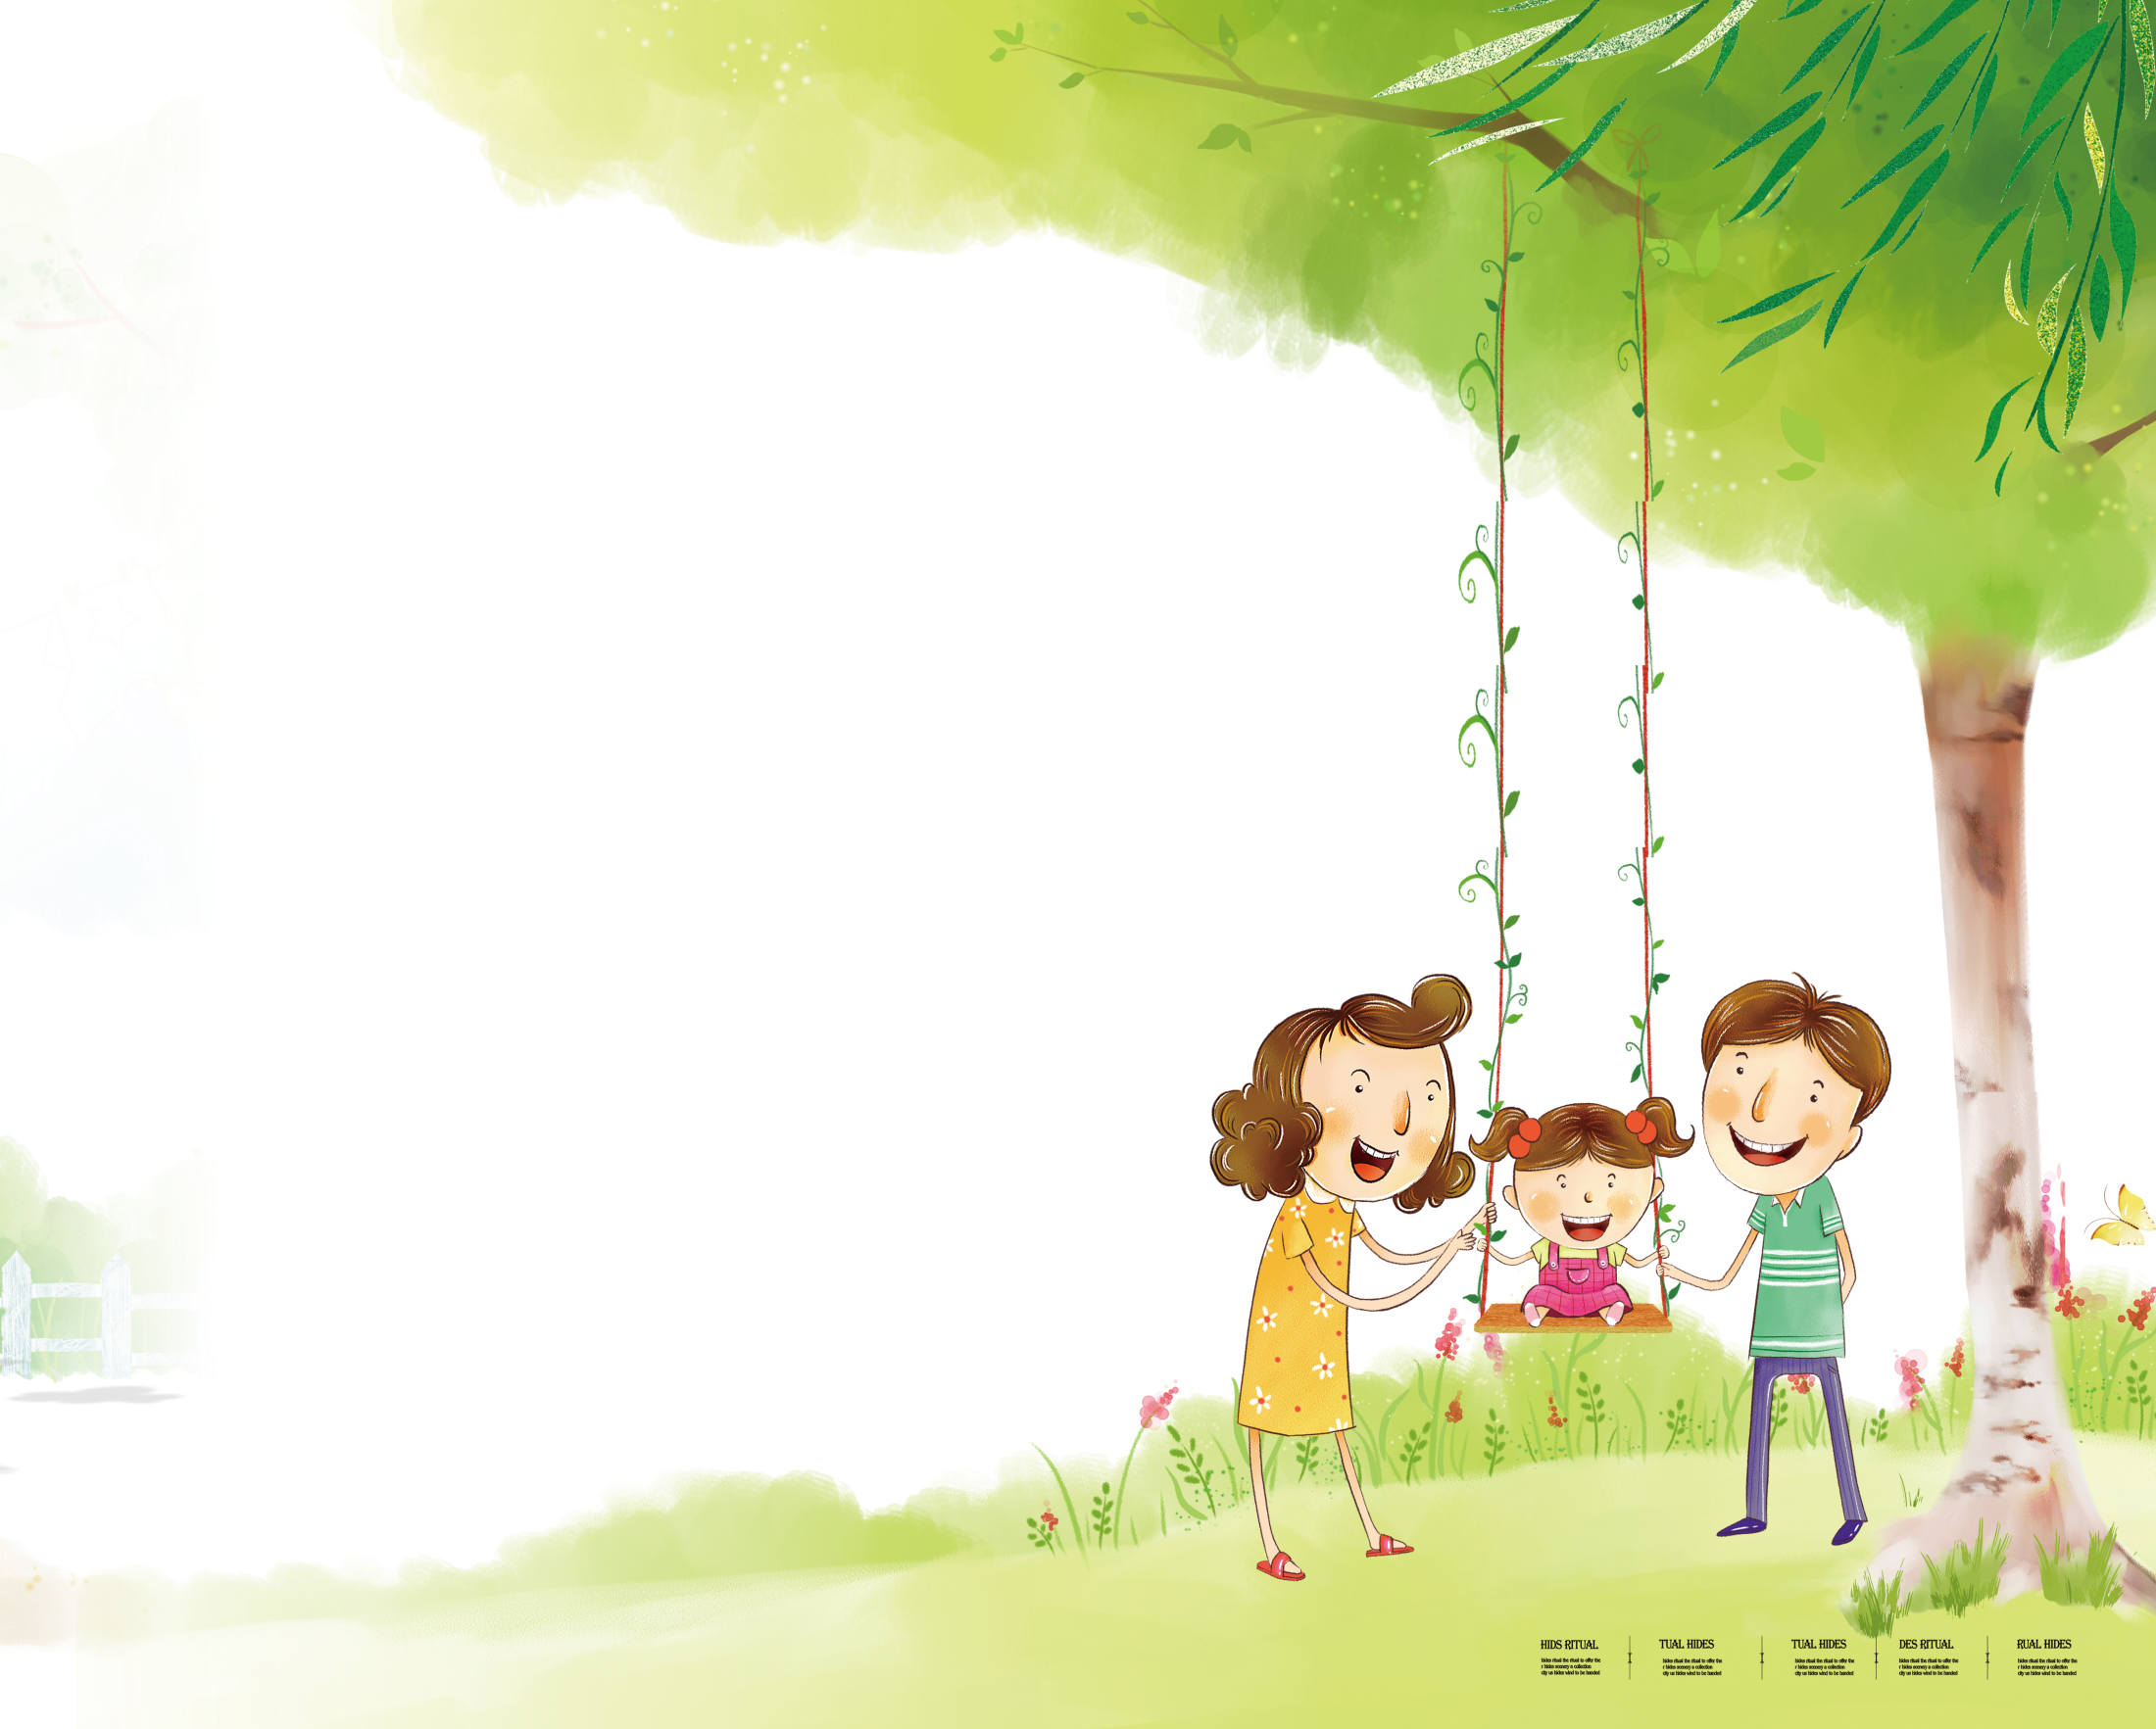
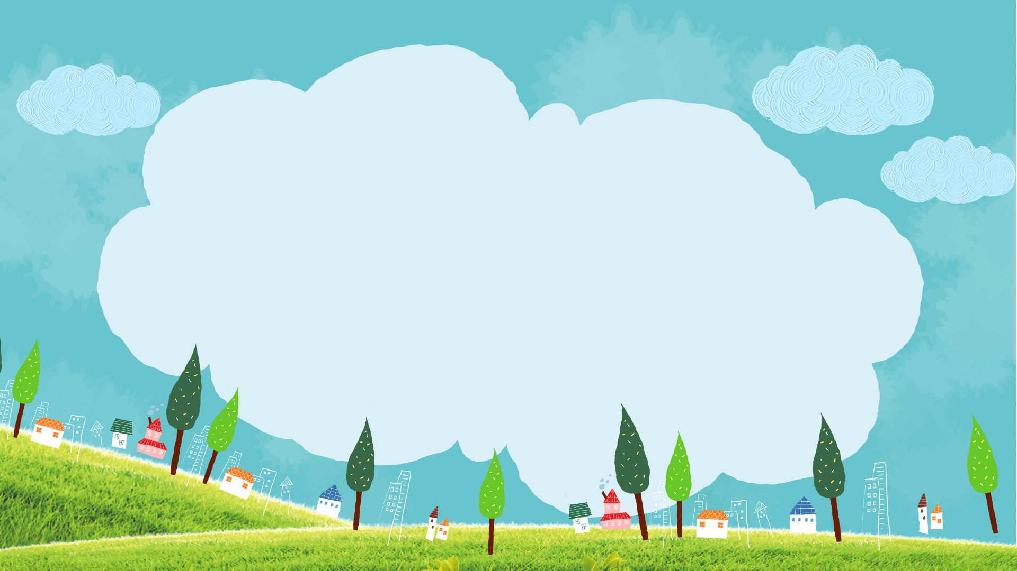
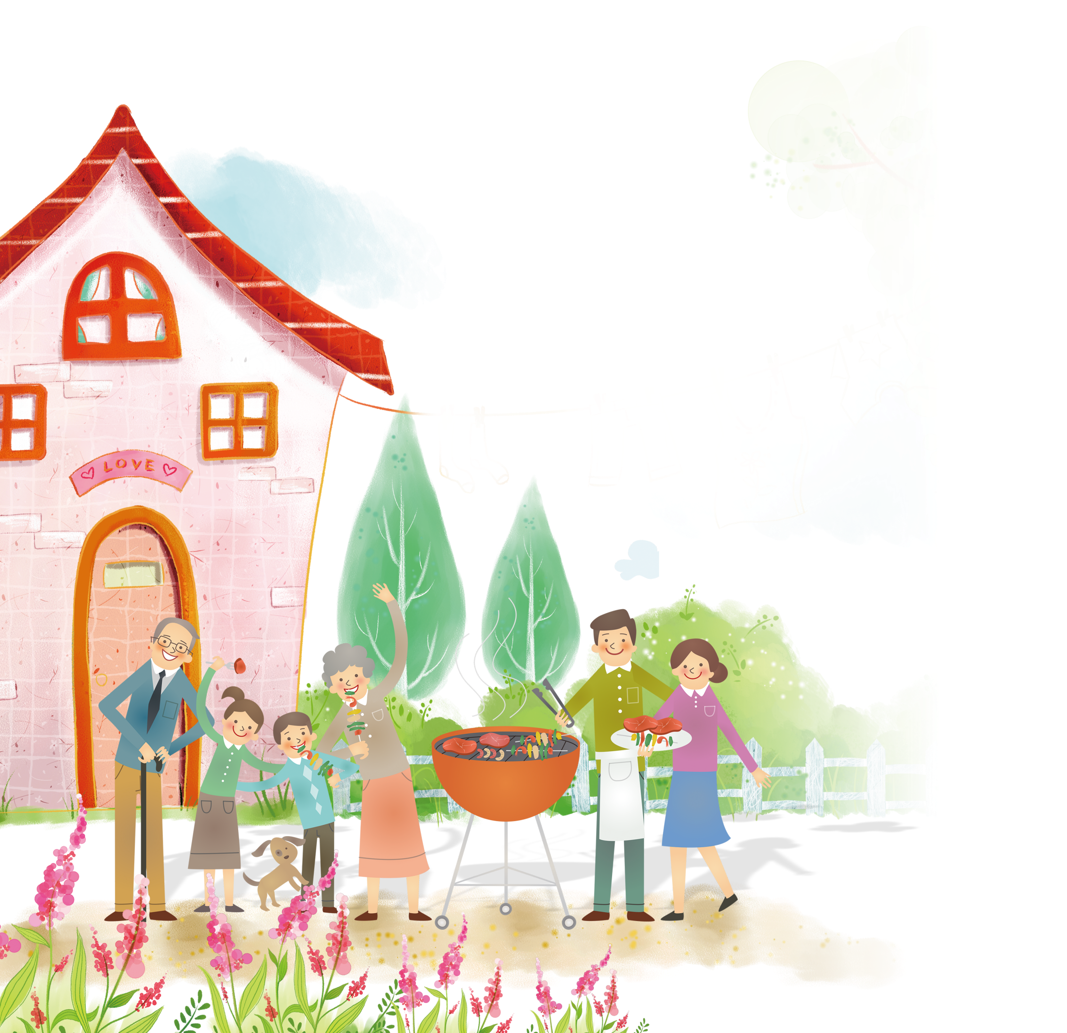
DẶN DÒ
Hoàn thành bài vẽ bầu trời và biển.
Chuẩn bị đồ dùng cho tiết học sau: Giấy màu, kéo, hồ dán…

